Slide 1
Центральное управление Федеральной службы по экологическому,
технологическому и атомному надзору
ОСУЩЕСТВЛЕНИЕ ЦЕНТРАЛЬНЫМ УПРАВЛЕНИЕМ РОСТЕХНАДЗОРА МЕРОПРИЯТИЙ ПО ПРОФИЛАКТИКЕ НАРУШЕНИЙ
ОБЯЗАТЕЛЬНЫХ ТРЕБОВАНИЙ С УЧЕТОМ ОСОБЕННОСТЕЙ ОСУЩЕСТВЛЕНИЯ КОНТРОЛЬНОЙ (НАДЗОРНОЙ) ДЕЯТЕЛЬНОСТИ
в 2022 году
Доклад заместителя руководителя Центрального управления Ростехнадзора
Солиной Татьяны Михайловны
25 мая 2023 г.

Slide 2
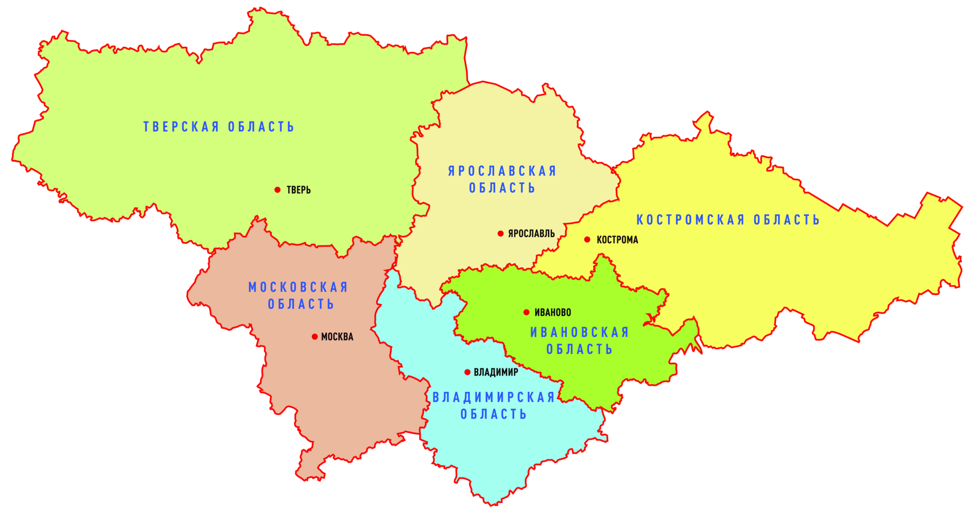
Центральное управление Федеральной службы по экологическому, технологическому и атомному надзору
Управление осуществляет контроль
на территориях шести субъектов Российской Федерации

Slide 3
Центральное Управление Федеральной службы по экологическому, технологическому и атомному надзору
ПОДНАДЗОРНЫЕ ОБЪЕКТЫ
Опасные производственные объекты | 16 063
Объекты энергетики | 107 313
Гидротехнические сооружения | 2 059
Строящиеся (реконструируемые) объекты капитального строительства | 388

Slide 4
Центральное управление Федеральной службы по экологическому, технологическому и атомному надзору
ПЛАН ПРОВЕРОК НА 2022 ГОД
Количество плановых контрольных (надзорных) мероприятий (КНМ):
Промышленная безопасность | КНМ
Энергетический надзор | 757 КНМ
Надзор за гидротехническими сооружениями | 118 КНМ
Надзор за саморегулируемыми организациями | 9 КНМ
ВСЕГО: | 2532 КНМ
проверено
3365

Slide 5
Центральное управление Федеральной службы по экологическому, технологическому и атомному надзору
Постановление Правительства Российской Федерации
от 10 марта 2022 г. № 336
«Об особенностях организации и осуществления государственного контроля (надзора), муниципального контроля»
 | Исключено КНМ с 11 марта 2022 г. | Процент исключения из годового плана
Промышленная безопасность | 904 | 55 %
Энергетический надзор | 605 | 79 %
Надзор за гидротехническими сооружениями | 100 | 85 %
Надзор за СРО | 8 | 89 %
ВСЕГО: | 1617 | 65 %

Slide 6
Центральное управление Федеральной службы по экологическому, технологическому и атомному надзору
Подготовка к профилактическим мероприятиям
Формирование перечня контролируемых лиц, в отношении которых отменены плановые проверки
Формирование перечней контролируемых лиц по срокам выданных предписаний – до и после 10 марта 2022 г.
(в том числе для автоматического продления)
Назначение ответственных лиц (инспекторов) за каждое предприятие
Утверждение графика выполнения мероприятий
со сроком их исполнения до 1 сентября 2022 г.
Проведение анализа информации о поднадзорных объектах по разработанным критериям

Slide 7
Центральное управление Федеральной службы по экологическому, технологическому и атомному надзору
ПРОФИЛАКТИЧЕСКИЕ МЕРОПРИЯТИЯ
Работа в отношении предприятий, исключенных из плана:
Направление информационных писем с обзором нарушений по результатам контрольных (надзорных) мероприятий
Направление информационных писем с анализом причин аварий и несчастных случаев
Направление писем с предложением о проведении самообследования в соответствии с проверочными листами,
утвержденными приказами Ростехнадзора
Предостережения по результатам проведенного анализа
Приглашение для участия в совещаниях по аварийности и травматизму
Организация консультирования путем онлайн-общения на сайте Управления в формате «Вопрос-ответ»
По итогам работы - принятие решения о согласовании
с органами прокуратуры внеплановой проверки

Slide 8
Центральное управление Федеральной службы по экологическому, технологическому и атомному надзору
В области промышленной безопасности:
наличие лицензии, аттестации по промышленной безопасности
анализ отчета о производственном контроле за 2021 г.
анализ заключений экспертизы промышленной безопасности в части:
контроля срока службы зданий и технических устройств
выявления отрицательных и ограниченных заключений
наличие информации об инцидентах, авариях, несчастных случаях
проверка индикаторов риска нарушения обязательных требований согласно приказу Ростехнадзора от 23 ноября 2021 г. № 397
Перечень указанных критериев не является исчерпывающим

Slide 9
Центральное управление Федеральной службы по экологическому, технологическому и атомному надзору
В области электроэнергетики:
наличие информации об авариях, несчастных случаях;
информация о результатах проверки готовности теплоснабжающих, теплосетевых организаций и потребителей тепловой энергии к отопительному периоду;
результаты проведения проверки знаний в сфере электроэнергетики у работников организаций, допущенных к работе в действующих электроустановках;
анализ разрешений на допуск в эксплуатацию объектов электроэнергетики и теплоснабжения на предмет:
- соблюдения сроков проведения пуско-наладочных работ при выдаче временного разрешения;
- регистрации объектов в реестре ОПО.
проверка индикаторов риска нарушения обязательных требований согласно приказу Минэнерго России от 30 декабря 2021 г. № 1540

Slide 10
Центральное управление Федеральной службы по экологическому, технологическому и атомному надзору
ПРОФИЛАКТИЧЕСКИЕ МЕРОПРИЯТИЯ
Работа в отношении предприятий, которым выданы предписания:
Направление информационных писем о необходимости принятия организационно-технических мероприятий, обеспечивающих безопасное ведение работ на объекте до устранения нарушений
Направление информационных писем:
об автоматическом продлении предписания на 90 календарных дней со дня истечения срока его исполнения
о возможности представления в Управление, в том числе до истечения срока указанного в предписании, документов и сведений, подтверждающих его исполнение
Анализ поступающей информации о ходе выполнения предписаний

Slide 11
Центральное управление Федеральной службы по экологическому, технологическому и атомному надзору
ИНДИКАТОРЫ РИСКА В ОТНОШЕНИИ ОБЩЕГО ПРОМЫШЛЕННОГО НАДЗОРА
ПБ-1. Поступление в территориальный орган Ростехнадзора информации о трех и более инцидентах, произошедших на ОПО в течение одного календарного года
ПБ-2.Наличие в акте технического расследования причин аварии сведений о причинах аварии, связанных с нарушением требований промышленной безопасности на ОПО, эксплуатируемом ЮЛ (ИП), в случае если такое ЮЛ (ИП) эксплуатирует ОПО III, IV классов опасности, отнесенных к категории опасных по такому же признаку, как и объект, на котором произошла авария (при условии, что в отношении таких объектов не проводились контрольные (надзорные) мероприятия в течение 2 лет до даты аварии).
ПБ-3. Отсутствие в реестре лицензий сведений о лицензии ЮЛ (ИП) на эксплуатацию взрывопожароопасных и химически опасных производственных объектов I, II и III классов опасности в течение 4 месяцев с даты регистрации в государственном реестре ОПО таким ЮЛ (ИП) ОПО, деятельность по эксплуатации которого подлежит лицензированию

Slide 12
Центральное управление Федеральной службы по экологическому, технологическому и атомному надзору
ИНДИКАТОРЫ РИСКА В ОТНОШЕНИИ ОБЩЕГО ПРОМЫШЛЕННОГО НАДЗОРА
ПБ-4. Наличие сведений об опасном производственном объекте III, IV класса опасности в государственном реестре ОПО по истечении 2 лет с даты внесения сведений в реестр заключений экспертизы промышленной безопасности от экспертизе промышленной безопасности, проведенной в отношении документации на консервацию и ликвидацию такого объекта (при условии, ч то в отношении ОПО не проводились контрольные (надзорные) мероприятия в течение 2 лет до даты внесения сведений об экспертиза в реестр).
ПБ-5. Исключение сведений о юридическом лице (индивидуальном предпринимателе), эксплуатирующем опасный производственный объект III, IV классов опасности, сведения о котором содержатся в государственном реестре опасных производственных объектов, из ЕРГЮЛ/ЕГРИП.

Slide 13
Центральное управление Федеральной службы по экологическому, технологическому и атомному надзору
ПРОВЕРКИ, ПРОВЕДЕННЫЕ В ОТНОШЕНИИ ПОДНАДЗОРНЫХ ЛИЦ, ПО ИТОГАМ РАБОТЫ ПО ВЫЯВЛЕНИЮ ИНДИКАТОРА РИСКА

Slide 14
Центральное управление Федеральной службы по экологическому, технологическому и атомному надзору
ПРИКАЗ РОСТЕХНАДЗОРА
от 13.12.2021 Г. № 426 «Об утверждении индикатора риска нарушения обязательных требований, используемого для осуществления федерального лицензионного контроля за деятельностью по проведению экспертизы промышленной безопасности»
Трехкратный и более рост количества заключений экспертизы промышленной безопасности, внесенных в реестр заключений экспертиз промышленной безопасности за календарный год, по сравнению с аналогичным предыдущим периодом при условии отсутствия изменений в законодательстве в области промышленной безопасности, способствующих увеличению количества объектов экспертизы промышленной безопасности.

Slide 15
Центральное управление Федеральной службы по экологическому, технологическому и атомному надзору
Приказ Ростехнадзора от 17.02.2023 г. «Об утверждении перечня индикаторов риска нарушения обязательных требований, используемых при осуществлении Федеральной службой по экологическому, технологическому и атомному надзору и ее территориальными органами федерального государственного контроля (надзора) в области безопасного использования и содержания лифтов, подъемных платформ для инвалидов, пассажирских конвейеров (движущихся пешеходных дорожек) и эскалаторов, за исключением эскалаторов в метрополитенах.
Отсутствие сведений о выводе отработавшего назначенный срок службы лифта, подъемной платформы для инвалидов, пассажирского конвейера (движущейся пешеходной дорожки) или эскалатора, за исключением эскалаторов в метрополитенах, из эксплуатации (за исключением устройств, установленных в многоквартирных домах), свидетельствующих о прекращении его использования в связи с демонтажем или с целью последующего проведения модернизации, более 30 календарных дней с даты истечения назначенного срока службы соответствующего устройства.
Отсутствие в реестре опасных технических устройств здания и сооружения сведений об опасном техническом устройстве, установленном на объекте капитального строительства, более 20 рабочих дней со дня ввода такого объекта капитального строительства в эксплуатацию
Отсутствие сведений о выводе отработавшего назначенный срок службы и установленного в многоквартирном доме опасного технического устройства здания и сооружения их эксплуатации, свидетельствующих о прекращении его использования в связи с демонтажем или с целью последующего проведения модернизации, более 30 календарных дней с даты истечения назначенного срока службы соответствующего устройства.

Slide 16
Центральное управление Федеральной службы по экологическому, технологическому и атомному надзору
Меры по предупреждению техногенных аварий от внешних воздействий:
Разработать (актуализировать) и своевременно выполнять комплекс профилактических мероприятий, направленных на обеспечение террористической защищенности объектов от угроз и направленных на противодействие попыткам нарушения бесперебойной и надежной их эксплуатации
Обратить внимание на необходимость усиления контроля над функционированием технических служб, служб производственного контроля, соблюдением установленных требований безопасности при эксплуатации объектов

Slide 17
Центральное управление Федеральной службы по экологическому, технологическому и атомному надзору
Меры по предупреждению техногенных аварий от внешних воздействий:
Обратить внимание на контроль допуска к проведению силами подрядных организаций ремонтных, строительных работ, работ по техническому обслуживанию, диагностированию, обследованию и освидетельствованию объектов, особенно за работами, проводимыми в границах опасной зоны от действующих ОПО I и II классов опасности
Осуществлять организацию и выполнение работ на объектах только лицами, удовлетворяющими соответствующим квалификационным требованиям, аттестованным в области промышленной безопасности и электроэнергетики

Slide 18
Центральное управление Федеральной службы по экологическому, технологическому и атомному надзору
Меры по предупреждению техногенных аварий от внешних воздействий:
Усилить и организовать дополнительный контроль над подготовкой и проведением работ повышенной опасности (газоопасные, огневые работы) Провести разработку и дополнение Планов мероприятий по локализации и ликвидации последствий аварий сценариями аварийных ситуаций, включающих возможные внешние воздействия третьих лиц
Проверить и уточнить (при необходимости и с учетом текущего состояния) требования технических регламентов по эксплуатации оборудования на случай необходимости экстренной (аварийной) остановке или вывода из нормального режима эксплуатации оборудования

Slide 19
Центральное управление Федеральной службы по экологическому, технологическому и атомному надзору
Меры по предупреждению техногенных аварий от внешних воздействий:
Регулярно проверять и тестировать работоспособность технических средств телефонной и радиосвязи, средств аварийной, противопожарной сигнализации и противоаварийной защиты, средств телемеханики
Проверить наличие и актуальность планов взаимодействия на случай возникновения аварийных ситуаций с иными организациями, эксплуатирующими объекты в охранной или опасной зоне действия поднадзорных объектов Организовывать дежурства специалистов в праздничные и выходные дни, а также в ночное время (при непрерывном производственном цикле)

Slide 20
Центральное управление Федеральной службы по экологическому,
технологическому и атомному надзору
Благодарю за внимание!

